Slide 1
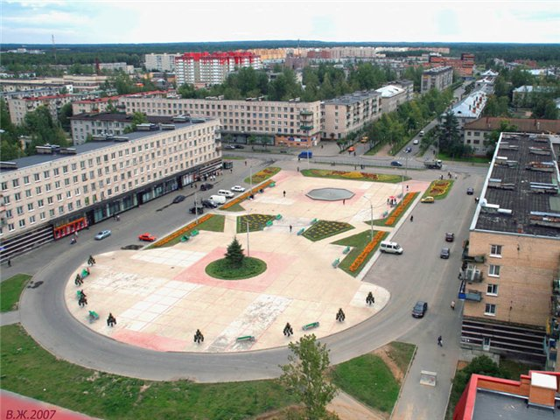
Наша малая Родина
Воспитатель ГБДОУ №18
Петродворцового района Санкт-Петербурга
Никитенкова А.Г.

Slide 2
Ораниенбаум

Slide 3
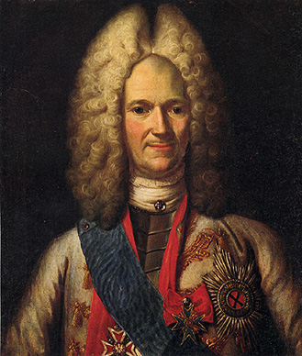
Александр Данилович Меншиков
Российский государственный
и военный деятель
Светлейший князь
Сподвижник Петра I
Первый генерал-губернатор
Санкт-Петербурга
(1703 – 1727)

Slide 4
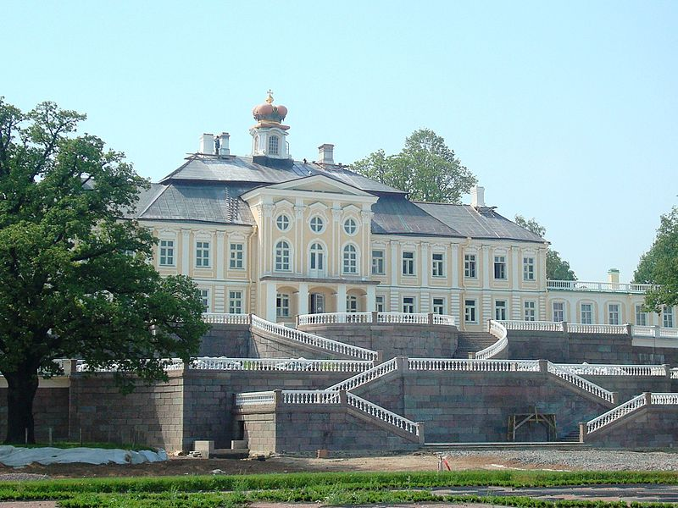
Большой (Меншиковский) дворец

Slide 5
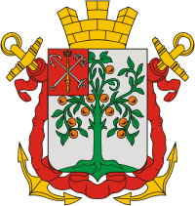
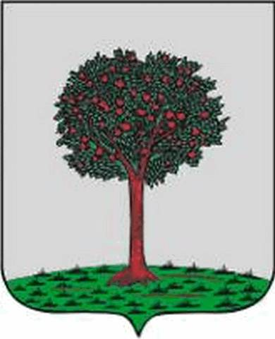
Современный герб
Старый герб Ораниенбаума
1859 год

Slide 6
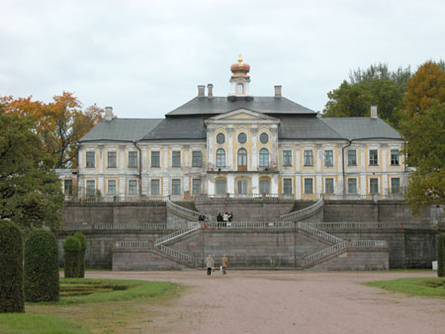
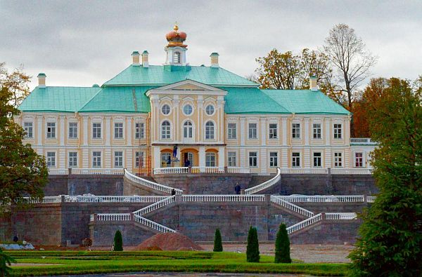
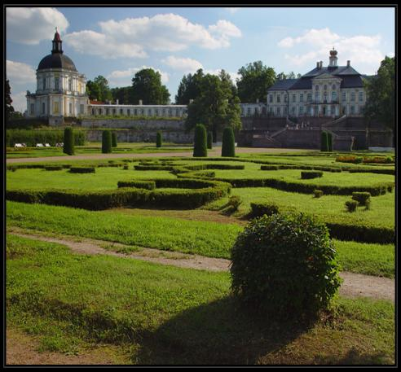
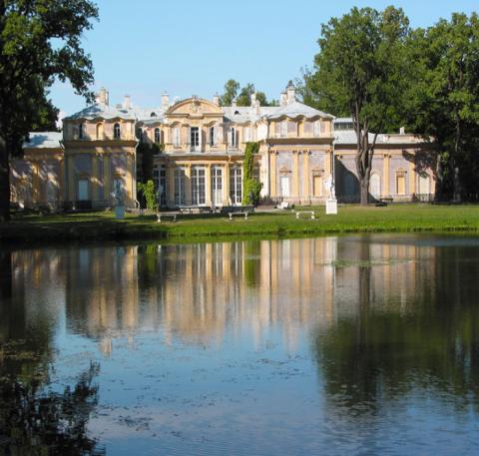

Slide 7
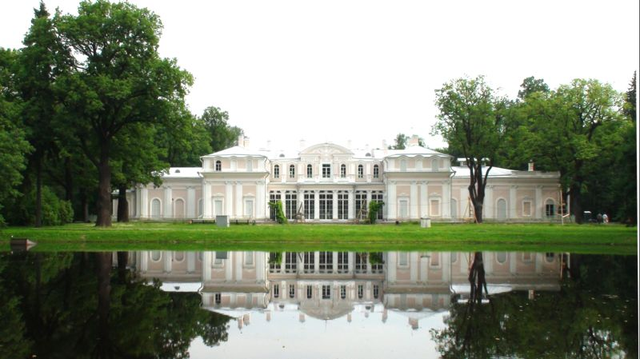
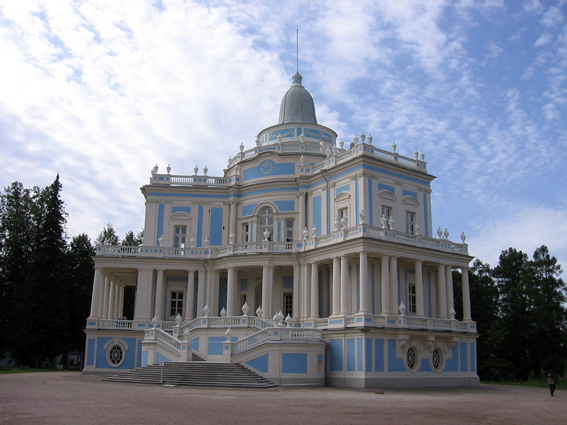
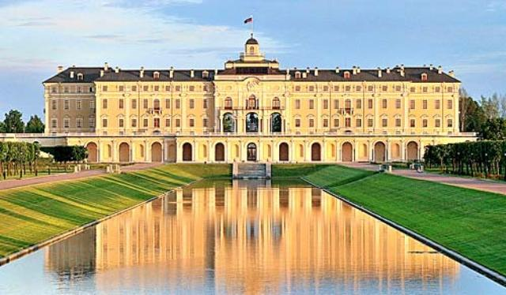

Slide 8
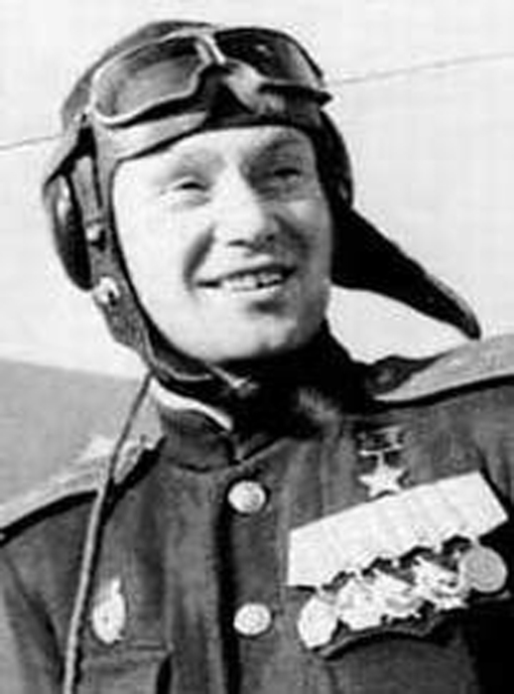
Костылев Георгий Дмитриевич
родился 20 апреля 1913 года в городе Ораниенбаум Санкт-Петербургской губернии, в семье рабочего.

Slide 9
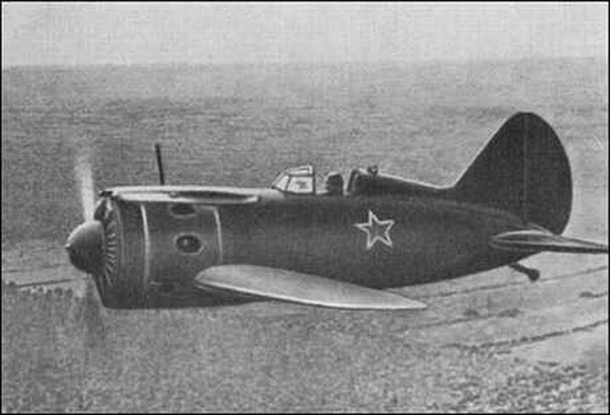
Самолёт И-16 на котором Георгий Дмитриевич Костылев одержал победы над вражескими самолётами
Notes:
Уже во второй половине июля 1941 года, работая с аэродрома в Клопицах под Ленинградом, на самолёте И-16 он одержал 7 побед. Свою первую победу Костылев одержал 15 июля, сбив в группе Ме-110. А уже 22 июля, он уничтожил в воздушных боях ещё сразу 2 машины врага ( Ju-88 и Ме-110 ). Ещё 2 бомбардировщика Ju-88 были сбиты им 23-го и 25-го числа. В последний день этого же месяца, Костылев сбил ещё пару Ме-109

Slide 10
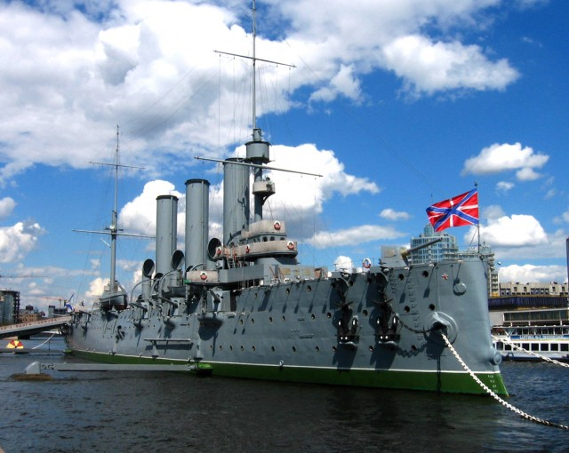

Slide 11
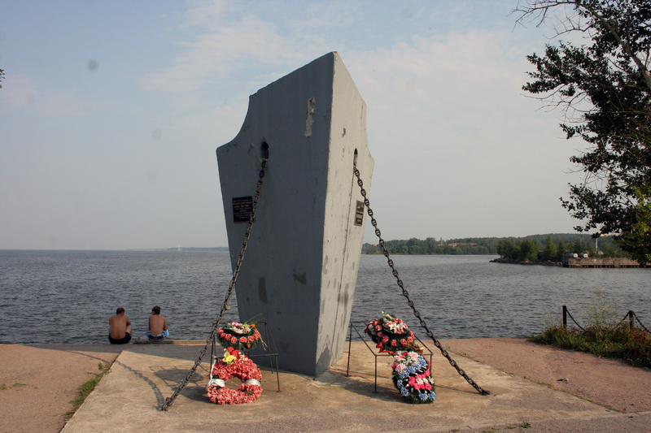

Slide 12
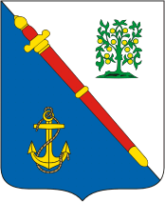
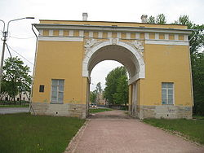
В 1948 году город Ораниенбаум
был переименован в Ломоносов
Герб
Ломоносовского
района
Городские ворота

Slide 13
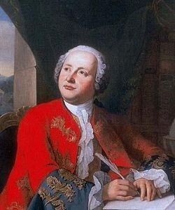
Михаил Васильевич ЛОМОНОСОВ — ВЕЛИКИЙ СЫН РОССИИ.
Он создал первый университет
Он, лучше сказать, сам был первым нашим университетом.
А. С. Пушкин

